Slide 1
Meningkatkan Riset dan PkM di Era Society 5.0
Oleh: Adi Sutanto
Universitas Sari Mulya
Banjarmasin, 22 Maret 2023

Slide 5
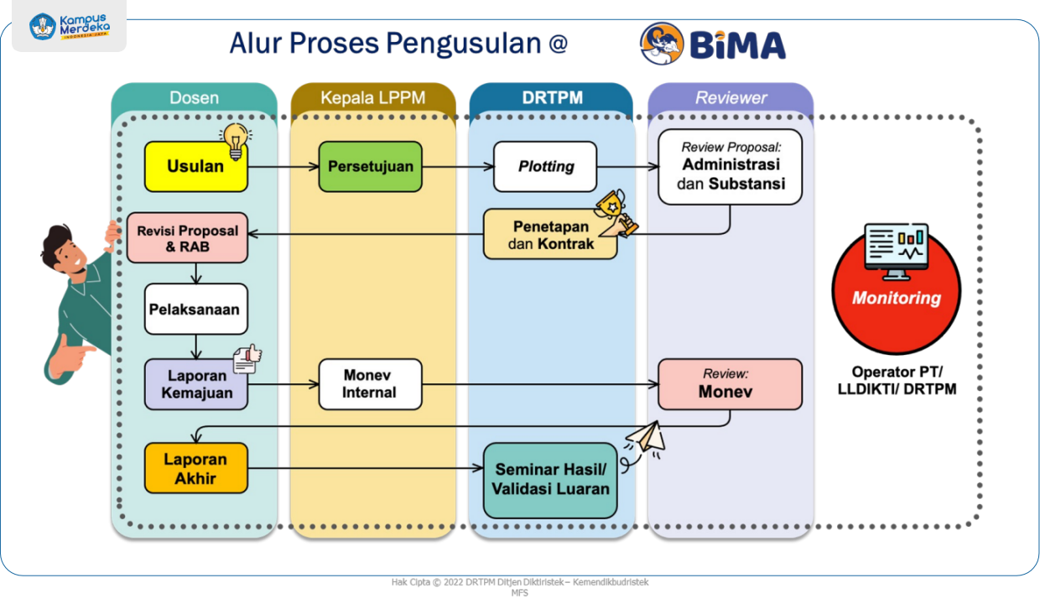

Slide 6
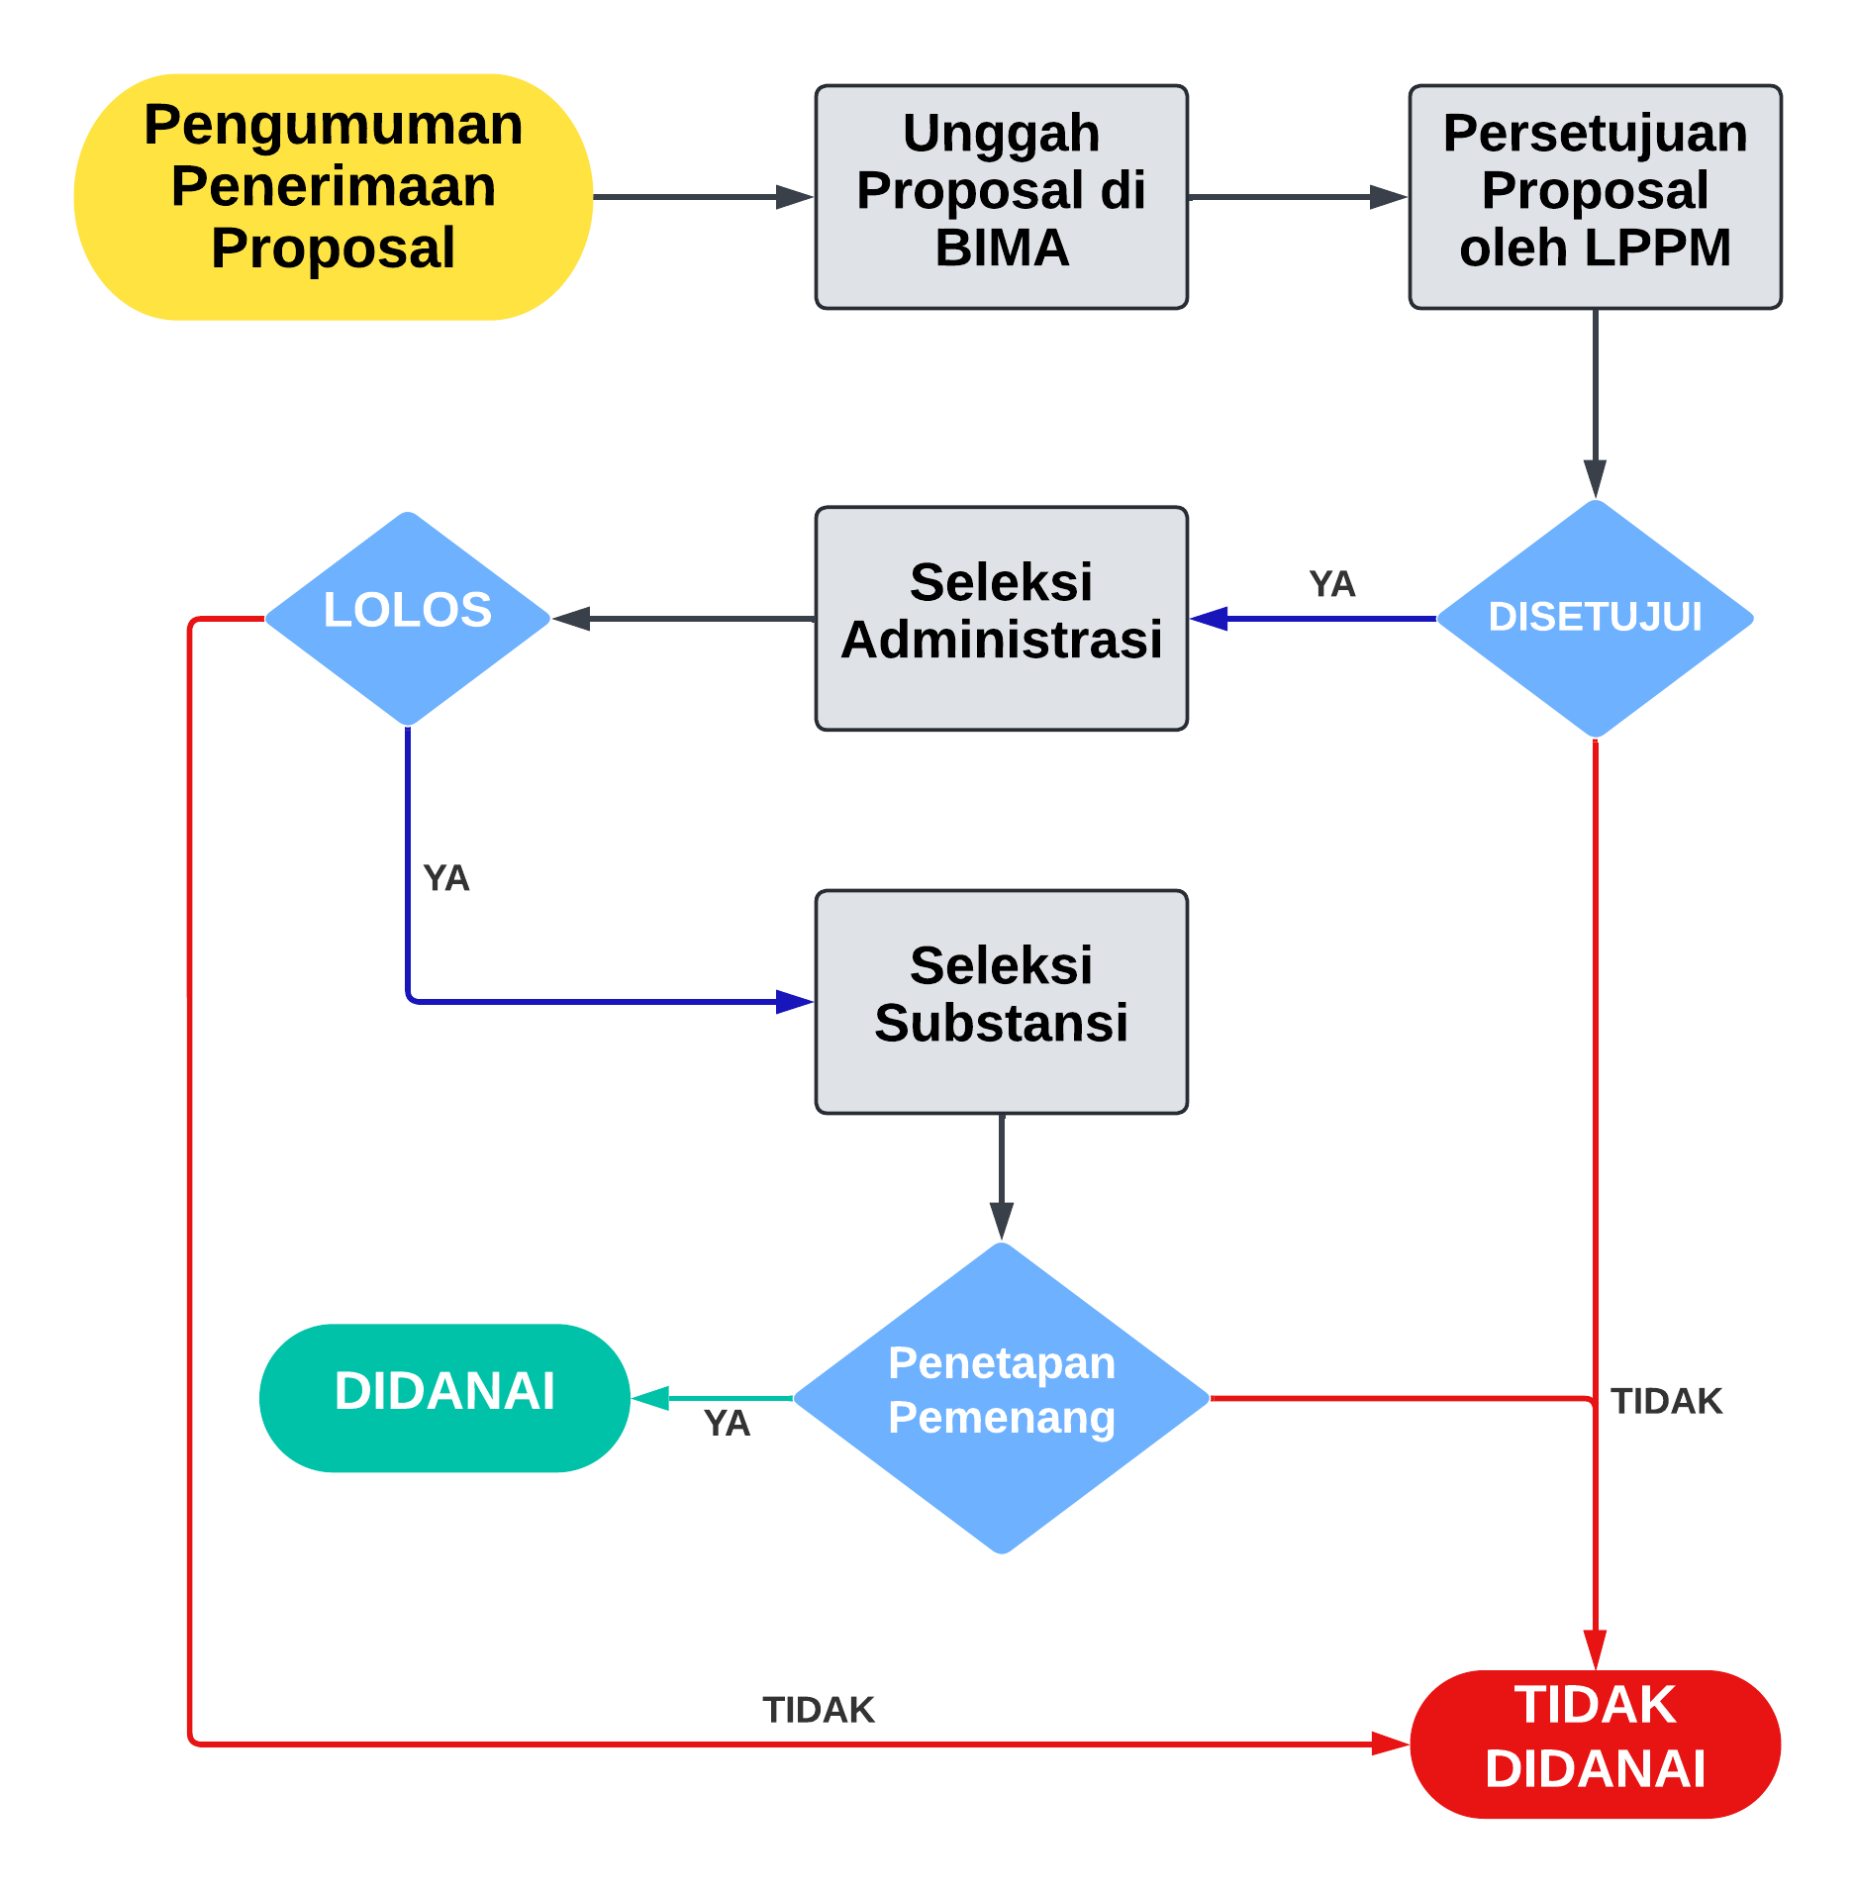
TAHAPAN PENGUSULAN PROPOSAL

Slide 7
KETENTUAN UMUM PENGUSUL – (p. 18)
Ketua pelaksana pengabdian adalah dosen tetap perguruan tinggi di bawah Kementerian Pendidikan, Kebudayaan, Riset, dan Teknologi yang mempunyai Nomor Induk Dosen Nasional (NIDN) atau Nomor Induk Dosen Khusus (NIDK) dan bukan sebagai Aparatur Sipil Negara (ASN) di Kementerian/Lembaga lain.
Ketua pengusul pengabdian memiliki SINTA Score Overall minimal 50 untuk bidang saintek dan 25 untuk bidang soshum dan seni
Anggota pelaksana pengabdian adalah dosen yang mempunyai NIDN atau NIDK, mahasiswa yang memiliki Nomor Induk Mahasiswa (NIM)
Usulan dilakukan melalui BIMA (https://bima.kemdikbud.go.id/) dan harus mendapatkan persetujuan dari Pimpinan Lembaga Penelitian dan Pengabdian kepada Masyarakat (LPPM), Lembaga Penelitian, Lembaga Pengabdian kepada Masyarakat atau sebutan lain yang sejenis tempat dosen tersebut bertugas sebagai dosen tetap.
Setiap dosen dapat mengusulkan satu usulan program pengabdian kepada masyarakat sebagai ketua.
Setiap dosen dapat menjadi anggota pada dua program pengabdian kepada masyarakat lain, termasuk pada program pengabdian kepada masyarakat berjalan.
Setiap dosen dapat mengusulkan dua usulan pengabdian kepada masyarakat (satu usulan sebagai ketua dan satu usulan sebagai anggota atau dua usulan sebagai anggota).
………….

Slide 8
KETENTUAN PENGGUNAAN ANGGARAN – (p. 19-20)
Pengusul diwajibkan membuat rencana anggaran biaya (RAB) pengabdian kepada masyarakat dengan mengacu pada Peraturan Menteri Keuangan (PMK) ttg Standar Biaya Masukan (SBM) tahun anggaran yg berlaku.
Ketentuan Anggaran:
Komponen Biaya Honorarium (maksimal 15% dari total dana usulan)
Komponen Biaya Teknologi dan Inovasi (minimal 40% dari total dana usulan) ➔ alat dan bahan yg diserahkan ke mitra.
Komponen Biaya Pelatihan (maksimal 25% dari total dana usulan) ➔ penyelenggaraan workshop, lokakarya, FGD, pelatihan … (di luar biaya perjalanan, konsumsi, investasi peralatan/teknologi dan bahan untuk mitra).
Komponen Biaya Perjalanan (maksimal 15% dari total dana usulan) ➔ perjalanan dalam negeri, uang harian atau uang saku)
Komponen Biaya Lainnya (maksimal 5% dari total dana usulan) ➔ monev, pendaftaran / pengurusan hak cipta, dll.

Slide 9
KETENTUAN UMUM PENULISAN
Menggunakan Bahasa Indonesia sesuai dengan Kamus Besar Bahasa Indonesia) KBBI
Ditulis secara ringkas
Mengikuti kerangka piker logis yang jelas
Menggunakan aturan sitasi Vancouver
Kesesuaian jumlah kata
Kesesuaian format penulisan
Masukkan jadwal pelaksanaan dan rangkuman RAB
Masukkan luaran dan target capaian (sesuai luaran wajib dan bisa dimasukkan luaran tambahannya)
Masukkan gambaran IPTES: jelaskan spesifikasinya, kegunaan dan manfaat dan manfaat bagi mitra
Masukkan peta lokasi

Slide 10
THEMA PRIORITAS PROGRAM P2M, KOSABANGSA & MF
Green Economy
Pariwisata
Sustainability, perubahan
iklim, energi, dll
Mendorong kebangkitan sektor pariwisata
Teknologi dan Alat Kesehatan
Blue Economy
Maritim, kelautan, perikanan, dll
Penanganan Covid dan mendorong kemandirian bangsa
Harus di tetapkan dan dinyatakan
Digital Economy
Pemanfaatan teknologi dan informasi digital

Slide 11
Aspek MBKM pada kegiatan Pengabdian Masyarakat
Mendukung transformasi Pendidikan Tinggi melalui 8 Indikator Kinerja Utama (IKU) minimal 2 indikator.
Wajib melibatkan mahasiswa
untuk mendukung program MBKM maka setiap mahasiswa yang dilibatkan berhak mendapatkan rekognisi
Bentuk penilaian : penyetaraan mata kuliah/kombinasi dengan mata kuliah baru/dan atau SKPI

Slide 12
PEMBERDAYAAN KEMITRAAN MASYARAKAT - PKM
PEMBERDAYAAN BERBASIS MASYARAKAT
PEMBERDAYAAN MASYARAKAT PEMULA - PMP
PEMBERDAYAAN MASYARAKAT OLEH MAHASISWA - PMM
SKEMA PENGABDIAN MASYARAKAT
PEMBERDAYAAN BERBASIS KEWILAYAHAN
PEMBERDAYAAN DESA BINAAN - PDB
PEMBERDAYAAN WILAYAH - PW
KEWIRAUSAHAAN BERBASIS MAHASISWA - KBM
PEMBERDAYAAN BERBASIS KEWIRAUSAHAAN
PEMBERDAYAAN MITRA USAHA PRODUK UNGGULAN DAERAH - PMUPUD
PENGEMBANGAN USAHA KAMPUS-PUK

Slide 13
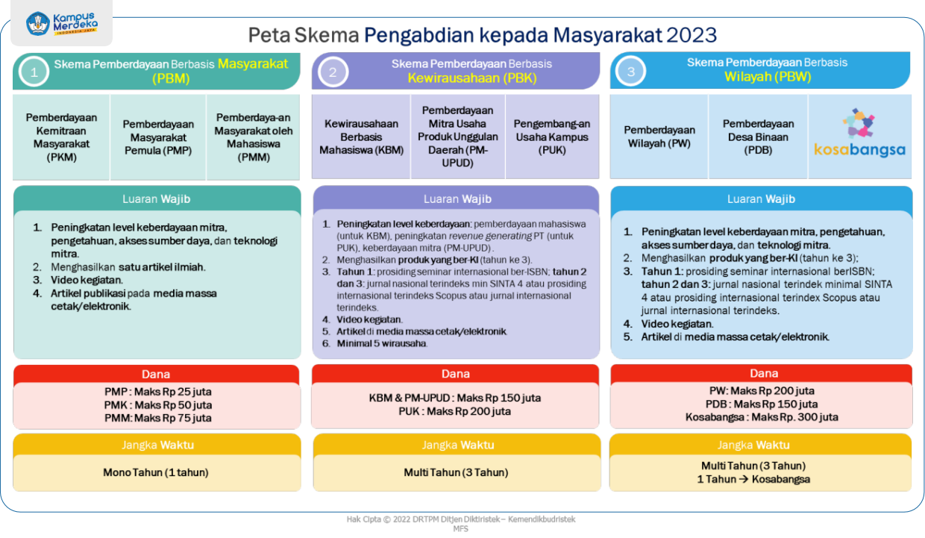

Slide 15
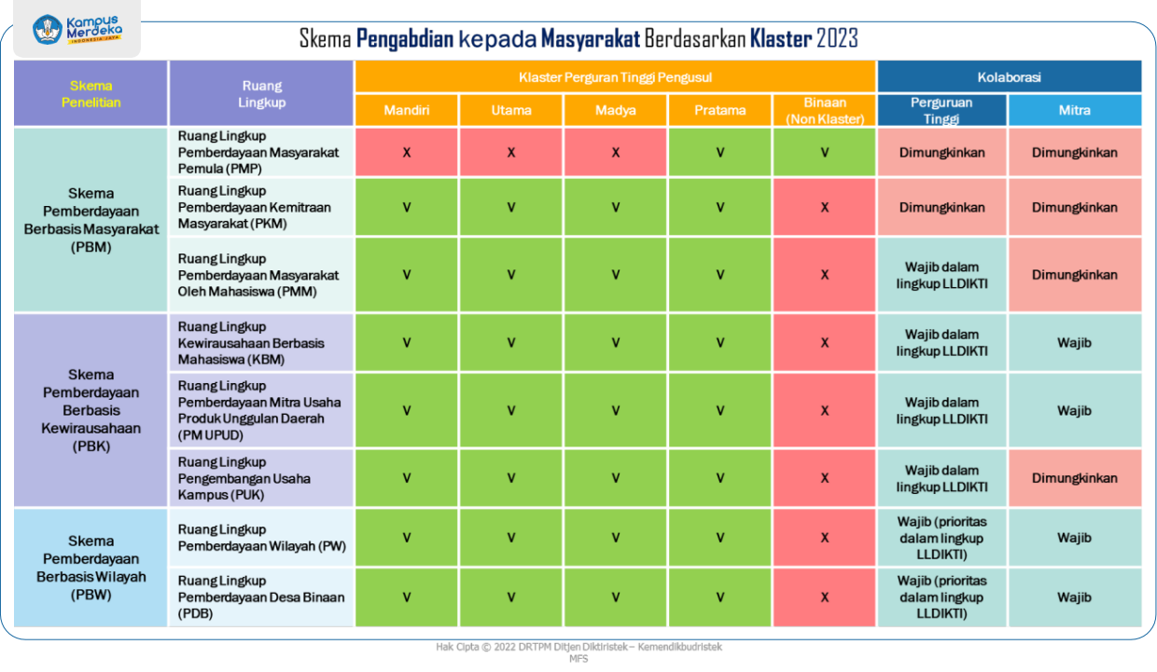

Slide 16
PEMBERDAYAAN DESA BINAAN PDB – 10 JUTA
PERGURUAN TINGGI
KEWIRAUSAHAAN BERBASIS MAHASISWA – KBM – 20 JUTA
PENGEMBANGAN USAHA KAMPUS – PUK – 30 JUTA
KOLABORASI
PENDANAAN
PEMBERDAYAAN WILAYAH
PW – 100 JUTA
PEMDA
PEMBERDAYAAN MITRA USAHA PRODUK UNGGULAN DAERAH – PMUPUD – 10 JUTA
DUDI CSR

Slide 22
KRITERIA DAN SUBSTANSI MASING-MASING SKEMA PROGRAM

Slide 23
PEMBERDAYAAN MASYARAKAT
BERBASIS KEMASYARAKATAN

Slide 24
Program Pemberdayaan Berbasis Kemasyarakatan
Penerapan paradigma pengabdian kepada masyarakat menjadi pemberdayaan masyarakat yang bersifat memecahkan masalah, komprehensif, bermakna, tuntas, dan berkelanjutan (sustainable).
Program Pemberdayaan Berbasis Masyarakat (PPBM) ini meliputi Pemberdayaan Berbasis Masyarakat (PBM), Pengabdi Pemula (PP), dan Pemberdayaan Masyarakat Berbasis Mahasiswa (PMM) yang bersifat mono tahun.
Tujuan dari Program Pemberdayaan Berbasis Masyarakat ini adalah
membentuk/mengembangkan sekelompok masyarakat yang mandiri secara ekonomi dan sosial;
membantu menciptakan ketentraman, dan kenyamanan dalam kehidupan bermasyarakat;
meningkatkan keterampilan berpikir, membaca dan menulis atau keterampilan lain yang dibutuhkan (softskill dan hardskill);
khusus pemberdayaan berbasis mahasiswa: mengubah pelaksanaan program dari paradigma pembangunan menjadi paradigma pemberdayaan dengan konsep co-creation, co-financing dan co-benefit; dan hilirisasi hasil-hasil riset dosen yang dapat diterapkan kepada masyarakat melalui program pemberdayaan masyarakat berbasis mahasiswa;

Slide 25
Ruang Lingkup
Pengabdi Masyarakat Pemula (PMP): dikhususkan kepada dosen yang berasal dari perguruan tinggi dengan klaster binaan dan non klaster. Memiliki tujuan untuk memberdayakan mitra dari kelompok masyarakat umum, kelompok masyarakat yang bergerak dalam bidang ekonomi dan kelompok masyarakat yang belajar berwirausaha dengan durasi minimal 6 bulan.
Kemitraan Masyarakat (PKM): dikhususkan kepada kolaborasi dosen yang berasal dari perguruan tinggi dengan klaster utama, madya, pratama dan binaan pada wilayah yang sama. Memiliki tujuan untuk memberdayakan mitra dari kelompok masyarakat umum, kelompok masyarakat yang bergerak dalam bidang ekonomi dan kelompok masyarakat yang belajar berwirausaha dengan durasi minimal 8 bulan.
Pemberdayaan Masyarakat oleh Mahasiswa (PMM): dikhususkan kepada kolaborasi dosen yang berasal dari perguruan tinggi dengan klaster utama, madya, pratama dan binaan pada wilayah yang sama yang memiliki program KKN (Kuliah Kerja Nyata). Memiliki tujuan untuk meningkatkan simpati dan empati kepedulian mahasiswa kepada masyarakat dengan durasi minimal 6 bulan.

Slide 26
Tujuan Skema
membentuk/mengembangkan sekelompok masyarakat yang mandiri secara ekonomi dan sosial;
membantu menciptakan ketentraman, dan kenyamanan dalam kehidupan bermasyarakat;
meningkatkan keterampilan berpikir, membaca dan menulis atau keterampilan lain yang dibutuhkan (softskill dan hardskill);
khusus pemberdayaan berbasis mahasiswa: mengubah pelaksanaan program dari paradigma pembangunan menjadi paradigma pemberdayaan dengan konsep co-creation, co-financing dan co-benefit; dan hilirisasi hasil-hasil riset dosen yang dapat diterapkan kepada masyarakat melalui program pemberdayaan masyarakat berbasis mahasiswa.

Slide 27
Luaran PPBM
Luaran wajib Program Pemberdayaan Berbasis Masyarakat sebagai berikut:
peningkatan level keberdayaan mitra secara kuantitatif dan kualitatif sesuai permasalahan yang dihadapi;
satu artikel ilmiah yang dipublikasikan melalui Jurnal ber ISSN atau prosiding ber ISBN dari seminar nasional;
satu artikel pada media massa cetak/elektronik;
video kegiatan;
Peningkatan daya saing (peningkatan kualitas,kuantitas serta nilai tambah barang, jasa, diversifikasi produk atau sumber daya lainnya sesuai dengan jenis kegiatan yang diusulkan)
Penerapan Iptek di masyarakat
Perbaikan tata nilai masyrakat (seni budaya, sosial, politik, keamanan, ketentraman, pendidikan, kesehatan)
Luaran tambahan Skema Pemberdayaan Berbasis Masyarakat dapat berupa luaran lainnya di luar luaran wajib seperti metode/sistem, HKI, Buku ber ISBN, Inovasi TTG dan Publikasi Internasional

Slide 28
Kriteria
Kriteria Pemberdayaan Berbasis Masyarakat adalah sebagai berikut:
Khusus untuk ruang lingkup PMK dan PMM harus melibatkan perguruan tinggi lintas klaster (klaster utama, madya, pratama dan binaan)
IPTEK yang diterapkan dari hasil penelitian tim pengusul diprioritaskan untuk didanai;
Usulan dana ke DRTPM maksimum Rp25.000.000,00 untuk PMP; Rp50.000.000,00 untuk PMK; maksimum Rp75.000.000 untuk PMM;
Pemberdayaan Berbasis Masyarakat adalah program mono tahun dengan jangka waktu kegiatan 8 bulan (PMK), 6 bulan (PMP), dan maksimal 6 bulan/144 JKEM (PMM);
Melibatkan mahasiswa minimal 2 orang (PMK dan PMP), 20 orang (PMM), yang aktivitasnya direkognisi menjadi bagian dari MBKM minimal 5 SKS dalam pelaksanaannya;
Permasalahan yang ditangani pada mitra minimal dua bidang masalah yang membutuhkan kepakaran yang berbeda;
Mendukung transformasi Pendidikan Tinggi melalui 8 Indikator Kinerja Utama (IKU) minimal 2 indikator;
Jarak dari perguruan tinggi pengusul maksimum 200 km atau lebih bila dalam satu provinsi, kecuali PMP maksimum 100 km; dan
Anggaran yang dipergunakan untuk diinvestasikan kepada mitra minimal 40% dari total anggaran yang diajukan dalam bentuk belanja barang dan modal (tidak termasuk tanah dan konstruksi/bangunan).
Perguruan tinggi dan mitra diharapkan memberikan dana padanan untuk ruang lingkup PMK dan PMM.

Slide 29
Sasaran Program (1)
Sasaran Program Pemberdayaan Berbasis Masyarakat adalah
Masyarakat yang produktif secara ekonomi seperti: kelompok perajin, kelompok nelayan, kelompok tani, kelompok ternak, yang setiap anggotanya memiliki karakter produktif secara ekonomis. Mitra sasaran industri rumah tangga (IRT) dengan kepemilikan usaha bersifat individu/perseorangan disyaratkan mempunyai karyawan minimal 4 orang di luar anggota keluarga.
Mitra sasaran yang mengarah pada bidang ekonomi produktif disyaratkan merupakan kelompok dengan jumlah anggota minimal 5 orang, seperti kelompok dasawisma, pokdarwis, kelompok PKK, kelompok pengajian, kelompok ibu-ibu rumah tangga dan lain-lain.
Mitra sasaran masyarakat yang tidak produktif secara ekonomi misalnya sekolah (PAUD, SD, SMP, SMA/SMK), karang taruna, kelompok ibu-ibu rumah tangga, kelompok anak-anak jalanan, RT/RW, dusun, desa, Puskesmas/Posyandu, Pesantren dan lain sebagainya.

Slide 30
Sasaran Program (2)
Pemberdayaan masyarakat bagi dosen Pengabdi Pemula (PMP) sasarannya adalah:
masyarakat yang produktif secara ekonomi seperti industri rumah tangga (IRT), perajin, nelayan, petani, peternak, dan mitra produktif lainnya.
masyarakat yang belum produktif secara ekonomis, tetapi berhasrat kuat menjadi wirausahawan disyaratkan berbentuk kelompok dengan jumlah anggota minimal 3 orang;
masyarakat yang tidak produktif secara ekonomi (masyarakat umum/biasa) dapat berupa sekolah (PAUD, SD, SMP, SMA/SMK), karang taruna, kelompok ibu-ibu rumah tangga, kelompok anak-anak jalanan, RT/RW, dusun, desa, Puskesmas/Posyandu, Pesantren dan yang sejenis lainnya.
Program Pemberdayaan Masyarakat Berbasis Mahasiswa (PMM) memiliki sasaran
mahasiswa sebagai pelaksanana di lapangan yang berperan aktif dalam mengetahui permasalahan yang ada dan memberikan solusi atas permasalahan tersebut dalam kurun waktu selama 1 hingga 2,5 bulan di lapangan dengan konsep “bekerja bersama masyarakat” sebagai pengganti konsep “bekerja untuk masyarakat”.
Dosen Pembimbing Lapangan (DPL) yang berperan membimbing dan mengarahkan mahasiswa dalam melaksanakan program di lapangan;
masyarakat yang berlokasi di daerah pedesaan, perkotaan, masyarakat pesisir, pulau terpencil, masyarakat di pedalaman hutan dan sebagainya;

Slide 31
Persyaratan Pengusul
Persyaratan pengusul Skema Kemasyarakatan sebagai berikut:
pengusul memiliki kompetensi multidisiplin sesuai dengan bidang yang diusulkan,
minimal dua kompetensi, dan dimungkinkan untuk berkolaborasi dengan perguruan tinggi lain
pengusul hanya boleh melaksanakan skema kemasyarakatan sebanyak tiga kali sebagai ketua; dan
tim pelaksana minimum dua orang dan maksimum tiga orang (satu ketua dan satu atau dua anggota).

Slide 32
Level tingkat keberdayaan Mitra Pengabdian Kepada Masyarakat

Slide 33
Kenapa Proposal Ditolak
Tim tidak multidisiplin (min. 2 kompetensi) ➔ KAPASITAS
Tidak melibatkan mahasiswa
Tidak sesuai dengan panduan (jumlah kata setiap bab, urutan bab, jumlah halaman, pokok bahasan masing-masing bab sesuai dengan skim yang diajukan dsb)
Kurang IPTEKS (tidak ada investasi untuk mitra)
Gambaran Ipteks tidak lengkap, tidak jelas atau tidak disertai gambar spesifikasi
Anggaran tidak rasional dan tidak ada investasi yang diberikan untuk mitra
CV kurang menunjukan pengalaman Pengabdian
Surat Kesediaan Mitra tidak sesuai
Peta lokasi tidak jelas, jarak melebihi ketentuan yang berlaku

Slide 34
JUMLAH KATA SESUAI PANDUAN
Ringkasan 500 kata
Pendahuluan 2000 kata
Solusi permasalahan 1500 kata
Metode 2000 kata
Gambaran Ipteks 500 kata

Slide 35
RINGKASAN USULAN
Ringkasan merupakan etalase depan dari suatu proposal pengabdian kepada masyarakat. Oleh karena itu harus disusun dengan baik dan tidak ada salah ketik.
Ringkasan usulan maksimal 500 kata yang memuat ringkasan dari fokus kegiatan (pilih 1 dari 6 fokus), analisis situasi, tujuan, permasalahan, solusi, dan metode yang akan dilaksanakan.
Jelaskan target-target dan capaian-capaian yang akan dilaksanakan sesuai dengan kondisi sebelum dan sesudah pelaksanaan pengabdian kepada masyarakat (analisis yang terukur/kuantitatif)
Sampaikan target luaran (luaran akademik dan luaran untuk keberdayaan mitra)
Uraikan kegiatan MBKM dan rekognisi mata kuliahnya
Akhir dari ringkasan adalah 5 kata kunci, ditulis urut abjad

Slide 36
PENDAHULUAN
Bagian pendahuluan maksimum 2000 kata yang berisi uraian analisis situasi dan permasalahan (bukan berupa tinjauan pustaka karena ini bukan proposal penelitian).
Hal-hal yang penting disampaikan dalam analisis situasi misalnya profil mitra dan gambaran mengenai situasi di lokasi pengabdian secara singkat dan padat.
Jelaskan data-data kondisi eksisting mitra dengan lengkap dan jelas
Uraikan permasalahan apa saja yang dihadapi mitra secara urut yang terdiri atas 2 (dua) bidang masalah yang perlu penyelesaian dari 2 kompetensi/kepakaran pengusul yang berbeda, misalnya mencakup permasalahan yang dihadapi anggota dalam kelompok, kelembagaan, pengetahuan, teknologi informasi, permodalan, peralatan, metode, teknologi tepat guna, manajemen, produksi, pengemasan, pemasaran, sertifikasi dsb.
Dapat disertai gambar atau foto aktifitas kegiatan dan kondisi mitra di lokasi kegiatan pengabdian kepada masyarakat yang direncanakan.
Catatan: kaitkan juga dengan IKU dan focus pengabdian

Slide 37
SOLUSI PERMASALAHAN
Bagian ini maksimum terdiri atas 1500 kata yang berisi uraian semua solusi yang ditawarkan untuk menyelesaikan permasalahan yang dihadapi secara sistematis.
Pilihlah bersama mitra permasalahan prioritas yang dihadapi. Solusi yang ditawarkan harus mengacu pada permasalahan - permasalahan yang sudah dijabarkan dalam pendahuluan.
Ungkapkan dalam solusi ini sesuatu yang inovatif yang lain berbeda dari topik-topik pengabdian sebelumnya.
Uraikan hasil riset dari tim pengusul yang dihilirkan melalui kegiatan pengabdian kepada masyarakat ini, tunjukan dalam dalam daftar referensi
Jelaskan dalam solusi ini mengenai target dan capaian yang terukur dan secara kuantitatif
Uraikan luaran akademik yang akan dicapai (jurnal, prosiding, media massa, video, HKI, buku, dsb.)

Slide 38
METODE PELAKSANAAN
Metode pelaksanaan maksimal terdiri atas 2000 kata yang menjelaskan tahapan atau langkah-langkah dalam melaksanakan solusi yang ditawarkan untuk mengatasi permasalahan mitra.
Jelaskan metode yang dilakukan secara lengkap, jangan hanya berupa kegiatan penyuluhan atau pelatihan.
Tahapan dimulai dari persiapan, pelaksanaan: sosialisasi, pelatihan, peningkatan kapasitas anggota dan kelompok, penerapan ipteks, introduksi alat, pendampingan, percontohan, demplot, simulasi, penyusunan panduan/program, pembuatan peraga, peralatan, produksi,monitoring evaluasi internal dan eksternal, indikator keberhasilan, keberlanjutan, dsb.
Penjelasan dilengkapi dalam bentuk flowchart tahapan kegiatan, bagan alir, gambar-gambar atau skema yang dapat diunggah pada lampiran.
Uraikan tugas masing-masing pengusul dalam tim dan alokasi waktu yang diberikan untuk kegiatan pengabdian ini. Uraikan juga partisipasi mitra.
Uraikan kegiatan mahasiswa dalam mendukung MBKM (minimal 2 mhs, daftar mata Kuliah dan Tugas akhir beserta rekognisi SKS nya minimal 5 SKS/smst).
Jika multi tahun, uraikan rencana kegiatan dalam kurun waktu 3 tahun

Slide 39
LAMPIRAN PENDUKUNG
Justifikasi anggaran biaya
Curriculum vitae (perlu disiapkan CV Pengabdian yang baik, cek di Google Scholar, SINTA atau isian profil pengabdian di Simlitabmas)
Gambaran Iptek (lihat ketentuan berikut)
Peta Lokasi (buat peta dengan Google map dengan menunjukan lokasi dari kampus menuju tempat kegiatan pengabdian, perhatikan jarak , 100 KM (PMP) dan < 200 km (PKM) dari kampus
Surat Kesediaan Kerjasama Mitra (tandatangan basah di atas bermeterai Rp. 10.000,-, bukan tandatangan hasil cropping, dan distempel mitra)

Slide 40
GAMBARAN IPTEKS YANG DITRANSFER
Bagian ini berisi uraian maksimal 500 kata yang menjelaskan gambaran ipteks yang akan dilaksanakan pada mitra.
Gambaran ringkasan ipteks mencakup penjelasan yang sudah disampaikan dalam metode termasuk untuk penerapan bidang sosial, budaya dan seni.
Tunjukkan spesifikasi ipteks lengkap dengan dimensi dan kapasitasnya serta langkah-langkah kerja alat.
Gambaran ipteks dapat disampaikan dalam bentuk flowchart, diagram alir, dapat disertai gambar secukupnya, kemudian diunggah dalam bentuk pdf.

Slide 41
GAMBARAN IPTEKS YANG DITRANSFER
Disertai narasi 500 kata
Inovasi Teknologi Tepat Guna Teknologi tepat guna merupakan teknologi yang dirancang dan dikembangkan berdasarkan pada aspek-aspek lingkungan, sosial, budaya, ekonomi, dan etika masyarakat pengguna. Hemat sumber daya, minim dampak polutif, mudah penggunaan dan perawatannya merupakan bagian yang menjadi perhatian. Karya rekayasa inovatif dibuat untuk mempermudah dan meningkatkan efisiensi dan efektifitas dalam pembuatan produk, di antaranya berupa produk pengolahan hasil pertanian, perkebunan, perikanan, limbah perkebunan yang semua itu merupakan bagian solusi guna berproduksi.
Manfaat Produk Rekayasa Inovasi Teknologi Tepat Guna: 1. keberadaan karya rekayasa teknologi tepat guna memberikan manfaat bagi kesejahteraan masyarakat yang menggunakannya. 2. Solusi bagi peningkatan produktifitas dan efektifitas dalam menjalankan produksi usaha rumahan (home industry), industri kecil dan menengah (IKM). 3. Memberikan kemudahan, meningkatkan kualitas dan jumlah dalam berproduksi. 4. Memacu kreatifitas dan inovatif pembuatnya untuk terus berkarya mencapai optimal. 5. Terciptanya lapangan pekerjaan untuk mewujudkan karya inovasi.

Slide 42
SELEKASI ADMINISTRATIF DAN
SUBSTANSI PROGRAM

Slide 43
Contoh Seleksi Administratif:
Lingkup KBM (Kewirausahaan Berbasis Mahasiswa)
No | Komponen | Nilai
1 | Pengusul dengan kompetensi multidisiplin, minimal dari 2 (dua) kompetensi ilmu yang berbeda | Ya/tidak
2 | Tim pengusul berjumlah 3-5 orang (1 ketua dan 2-4 anggota) | Ya/tidak
3 | Melibatkan sebanyak 20 orang mahasiswa yang direkognisi minimal 5 sks MBKM | Ya/tidak
4 | Memenuhi persyaratan jumlah usulan per perguruan tinggi, yaitu satu perguruan tinggi dapat mengusulkan lebih dari satu usulan KBM: satu usulan per fakultas untuk Universitas/Institut, satu usulan per jurusan untuk Sekolah Tinggi/Politeknik/Akademi | Ya/tidak
5 | Melampirkan pernyataan dana pendamping dari perguruan tinggi sesuai ketentuan (minimal 15 juta/tahun) dengan materai Rp.10.000,- | Ya/tidak
6 | Penulisan usulan sesuai panduan (jumlah kata per bagian, sistem sitasi, dan sesuai template proposal) | Ya/tidak

Slide 44
PENILAIAN REKAM JEJAK
NO | KOMPONEN | OPSI_KOMPONEN |  | NILAI
1 | Kualitas dan kuantitas publikasi artikel di jurnal ilmiah | 1 | Ketua pengusul tidak memiliki publikasi berupa artikel di jurnal ilmiah sebagai penulis pertama atau corresponding author (skor = 0) | 0
 |  | 2 | Ketua pengusul memiliki publikasi berupa artikel di jurnal ilmiah sebagai penulis pertama atau corresponding author sebanyak 1 artikel (skor = 1) | 1
 |  | 3 | Ketua pengusul memiliki publikasi berupa artikel di jurnal ilmiah sebagai penulis pertama atau corresponding author sebanyak 2-3 artikel (skor = 3) | 3
 |  | 4 | Ketua pengusul memiliki publikasi berupa artikel di jurnal ilmiah sebagai penulis pertama atau corresponding author sebanyak > 3 artikel (skor = 5) | 5
2 | Kualitas dan kuantitas publikasi dalam prosiding | 1 | Ketua pengusul tidak memiliki publikasi berupa artikel di prosiding sebagai penulis pertama atau corresponding author (skor = 0) | 0
 |  | 2 | Ketua pengusul memiliki publikasi berupa artikel di prosiding sebagai penulis pertama atau corresponding author 1-2 artikel (skor = 1) | 1
 |  | 3 | Ketua pengusul memiliki publikasi berupa artikel di prosiding sebagai penulis pertama atau corresponding author >2 artikel (skor = 2) | 2
3 | Kuantitas dan status perolehan KI | 1 | Tidak memiliki KI (skor = 0) | 0
 |  | 2 | Memiliki 1 KI (skor = 2) | 2
 |  | 3 | Memiliki 2 atau lebih KI (skor = 3) | 3

Slide 45
Penilaian Substansi Usulan
No | Komponen |  | Opsi Komponen | Skor
1 | Ketajaman analisis situasi permasalahan mitra sasaran | 1 | Analisis situasi permasalahan mitra sasaran tidak jelas (skor = 1) | 1
 |  | 2 | Analisis situasi permasalahan mitra sasaran cukup jelas (skor = 5) | 5
 |  | 3 | Analisis situasi permasalahan mitra sasaran jelas (skor = 7.5) | 7.5
 |  | 4 | Analisis situasi permasalahan mitra sasaran sangat jelas (skor = 10) | 10
2 | Rumusan masalah prioritas mitra | 1 | Rumusan masalah prioritas mitra tidak jelas (skor = 1) | 1
 |  | 2 | Rumusan masalah prioritas mitra jelas dan mengacu 1 prioritas kementerian (skor = 3) | 3
 |  | 3 | Rumusan masalah prioritas mitra jelas dan mengacu 2 atau lebih prioritas kementerian (skor = 5) | 5
3 | Kesesuaian Solusi dengan permasalahan mitra | 1 | Solusi tidak sesuai dengan permasalahan mitra (skor = 1) | 1
 |  | 2 | Solusi cukup sesuai dengan permasalahan mitra (skor = 5) | 5
 |  | 3 | Solusi sesuai dengan permasalahan mitra (skor = 7.5) | 7.5
 |  | 4 | Solusi sangat sesuai dengan permasalahan mitra (skor = 10) | 10

Slide 46
Penialaian Substansi (lanjutan)
4 | Metoda dan rencana kegiatan yang ditawarkan | 1 | Metoda dan rencana kegiatan yang ditawarkan tanpa partisipasi mitra (skor = 1) | 1
 |  | 2 | Metoda dan rencana kegiatan yang ditawarkan cukup jelas (skor = 5) | 5
 |  | 3 | Metoda dan rencana kegiatan yang ditawarkan jelas (skor = 7.5) | 7.5
 |  | 4 | Metoda dan rencana kegiatan yang ditawarkan sangat jelas (skor = 10) | 10
5 | Kesesuaian penugasan dan kompetensi tim pelaksana | 1 | Penugasan dan kompetensi tim pelaksana tidak sesuai (skor = 1) | 1
 |  | 2 | Penugasan dan kompetensi tim pelaksana sesuai (skor = 3) | 3
 |  | 3 | Penugasan dan kompetensi tim pelaksana sangat sesuai (skor = 5) | 5
6 | Kualitas Iptek yang ditawarkan (hasil penelitian) | 1 | Kualitas Iptek yang ditawarkan kurang baik namun bukan dari hasil penelitian pengusul (skor = 1) | 1
 |  | 1 | Kualitas Iptek yang ditawarkan cukup baik/baik namun bukan dari hasil penelitian pengusul (skor = 5) | 5
 |  | 2 | Kualitas Iptek yang ditawarkan kurang/cukup baik namun dari hasil penelitian pengusul (skor = 7.5) | 7.5
 |  | 3 | Kualitas Iptek yang ditawarkan baik dan dari hasil penelitian pengusul (skor = 10) | 10
7 | Satu artikel ilmiah yang dipublikasikan melalui Jurnal ber ISSN atau prosiding ber ISBN dari seminar nasional/ Internasional | 1 | Kinerja jurnal yang dituju kurang baik atau penyelenggaraan seminar kurang jelas/kurang kompeten (skor = 2) | 2
 |  | 2 | Kinerja jurnal yang dituju tergolong baik atau penyelenggaran seminar cukup jelas/cukup kompeten (skor = 5) | 5
8 | Satu artikel pada media massa cetak/elektronik | 1 | Media massa cetak/elektronik berskala lokal (skor = 2) | 2
 |  | 2 | Media massa cetak/elektronik berskala nasional (skor = 5) | 5

Slide 47
Penialaian Substansi (lanjutan 2)
9 | Video kegiatan | 1 | Pengelola media elektronik kurang jelas dan kurang meyakinkan keberlanjutannya (skor = 2) | 2
 |  | 2 | Pengelola media elektronik cukup jelas dan meyakinkan keberlanjutannya (skor = 5) | 5
10 | Peningkatan level keberdayaan mitra sesuai permasalahan yang dihadapi | 1 | Peningkatan keberdayaan mitra tidak sesuai dengan permasalah mitra sasaran (skor = 1) | 1
 |  | 2 | Peningkatan keberdayaan mitra sesuai dengan permasalah mitra sasaran namun tidak terkuantifikasi (skor = 5) | 5
 |  | 3 | Peningkatan keberdayaan mitra sesuai dengan permasalah mitra sasaran dan terkuantifikasi (skor = 7.5) | 7.5
 |  | 4 | Peningkatan keberdayaan mitra sangat sesuai dengan permasalah mitra sasaran dan terkuantifikasi (skor = 10) | 10
11 | Kewajaran tahapan target capaian luaran wajib | 1 | Uraian tahapan target capaian luaran wajib kurang/ tidak jelas (skor = 1) | 1
 |  | 2 | Uraian tahapan target capaian luaran wajib jelas (skor = 3) | 3
 |  | 3 | Tahapan target capaian luaran wajib diuraikan dengan sangat jelas (skor = 5) | 5
12 | Kesesuaian jadwal | 1 | Penjadwalan tidak sesuai dengan tahapan pelaksanaan (skor = 1) | 1
 |  | 2 | Penjadwalan sesuai dengan tahapan pelaksanaan (skor = 3) | 3
 |  | 3 | Penjadwalan sangat sesuai dengan tahapan pelaksanaan (skor = 5) | 5
13 | Pelibatan mahasiswa MBKM | 1 | Jumlah mahasiswa yang dilibatkan dalam kegiatan 2 orang (Skor= 1) | 3
 |  | 2 | Jumlah mahasiswa yang dilibatkan dalam kegiatan >2 orang (Skor= 5) | 5

Slide 48
TERIMA KASIH

